Slide 1

Java程序设计
软件工程系
2023-2024春季学期

Slide 2
联系方式
主讲
王美红
邮箱: wangmh@xmu.edu.cn； 电话: 13799286518
教学助理
罗斌
邮箱: robin@xmu.edu.cn; 电话: 138 6049 2350
王文凯
邮箱:1145421226@qq.com 电话：183 5001 9147
高帆
邮箱: 1206203790@qq.com 电话：13231150712

Slide 3
内容
Java简介
教学内容与目标
教材、参考书、教学平台
教学方式
成绩比例

Slide 4
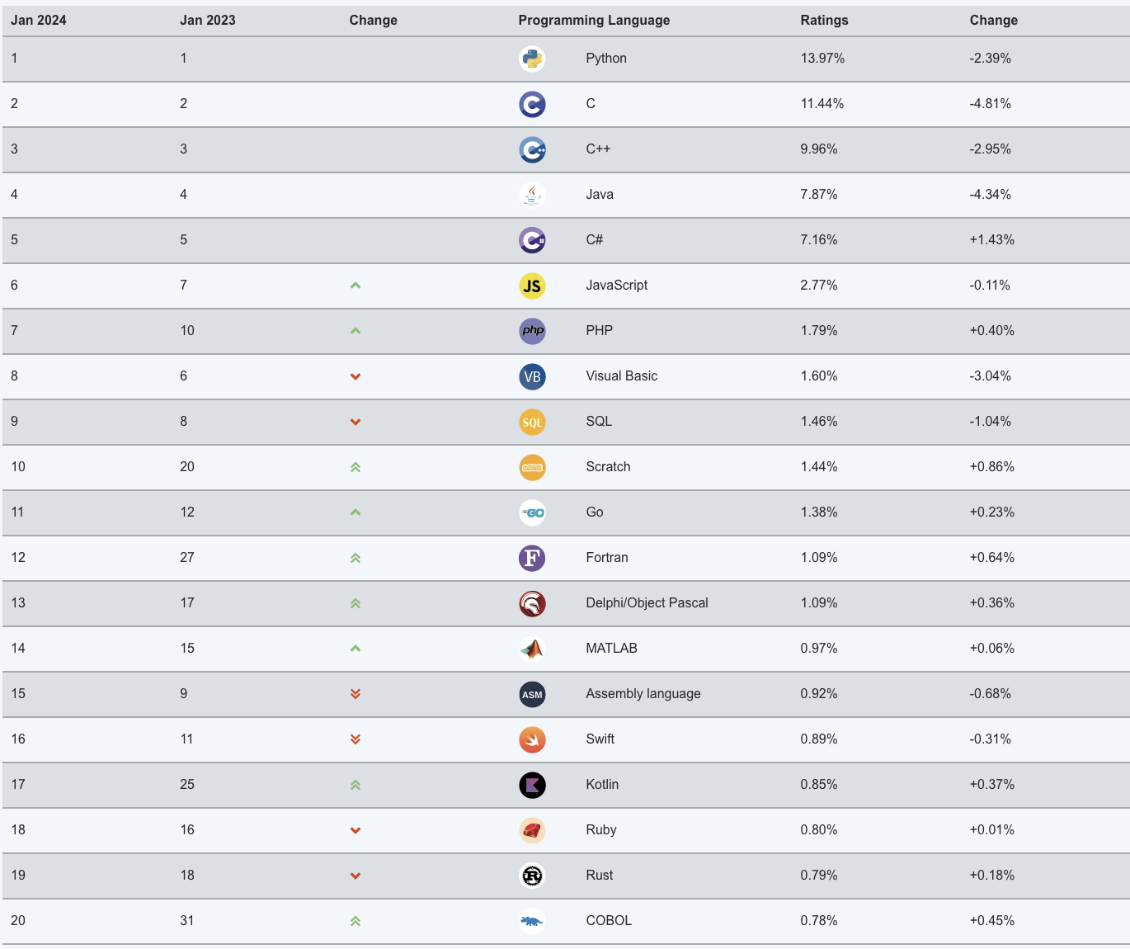
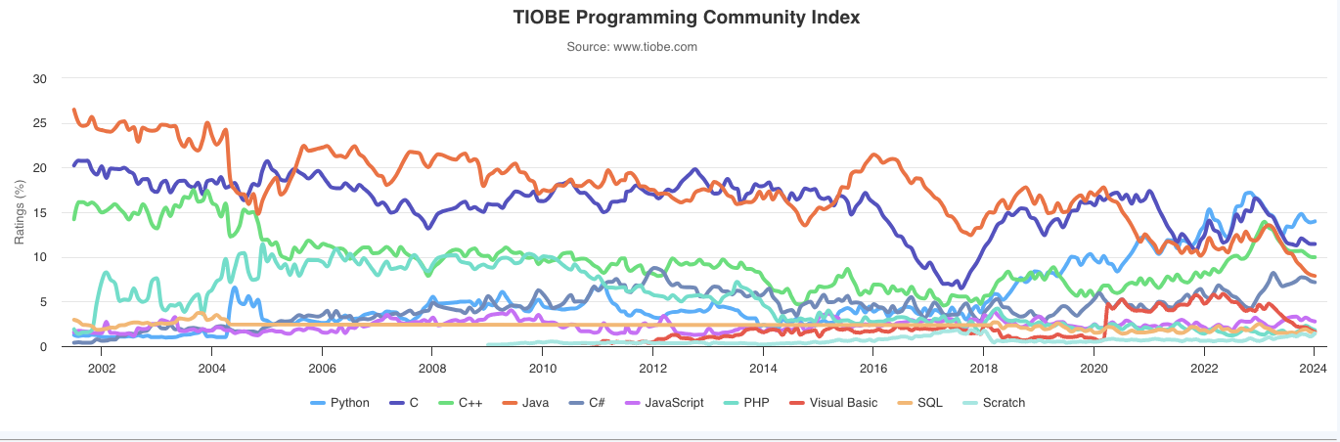
Java简介
TIOBE 2024年1月排名
https://www.tiobe.com/tiobe-index/
Notes:
TIOBE 编程社区指数（The TIOBE Programming Community index）是编程语言流行度的指标，该榜单每月更新一次，指数是根据网络搜索引擎对含有该语言名称的查询结果的数量计算出来的。包括流行的搜索引擎，如谷歌、必应、雅虎、维基百科、亚马逊、YouTube 和百度都用于指数计算。

Slide 5
Java简介
Java平台的三个版本：
Java SE 主要用于开发桌面应用软件
Java ME 嵌入式开发，比如手机应用程序
Java EE 从事分布式网络应用程序的开发
JSP: Web程序的开发
EJB: 商业组件
JDBC: 编写与数据库相关的软件
Notes:
J2EE是一套针对企业级分布式应用的计算环境。它定义了动态Web页面功能（Servlet和Jsp）、数据库访问（JDBC）、商业组件（EJB）、异步消息传输机制（JMS）、名称和目录定位服务（JNDI）、与子系统的连接器（JCA）和安全服务等。
JDBC, 全称为Java DataBase Connectivity standard
JaveEE的内容划分：纵向从前端到数据库、横向是各种功能类似的框架

Slide 6
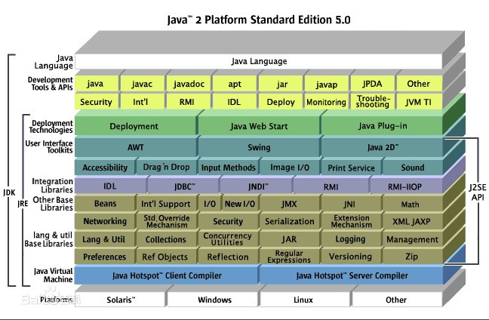
J2SE API
Notes:
RMI（Remote Method Invocation，远程方法调用）是Java的分布式对象标准，允许位于不同主机上的Java类之间进行通信。
JNDI用于执行名字和目录服务。它提供了一致的模型来存取和操作企业级的资源，如DNS和LDAP、本地文件系统、应用服务器中的对象
新内容：JavaFX

Slide 7
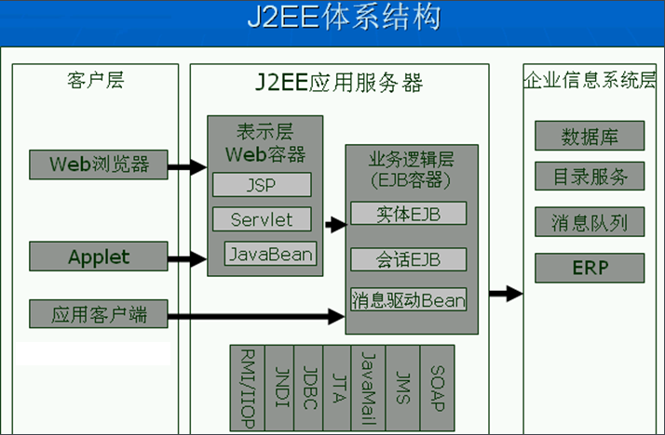
J2EE上解决方案的系统框架图

Slide 8



JavaEE应用

Slide 9
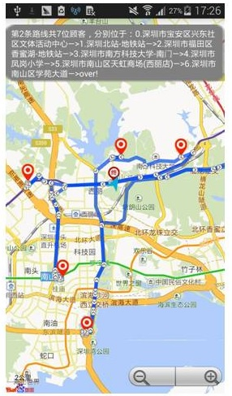
JavaME应用
Notes:
micro edition

Slide 10
内容
Java简介
教学内容与目标
教材、参考书、教学平台
教学方式
成绩比例

Slide 11
学习内容与目标
掌握J2SE的核心部分：
Java语言：数据类型、运算符、语句、方法调用
面向对象：封装、继承、多态
常用类：Math、String、泛型
图形用户界面：交互式窗口、事件处理、绘图
其他内容：I/O、JDBC、多线程、网络编程、异常处理
Notes:
一、然而Java是平台无关的，天生支持多线程。C++直到11才支持多线程，因为C++本身只是一门语言，而多线程是跟操作系统相关的，例如：windows编程中的多线程。
二、教学进度就按上面的顺序进行（建议没有选JavaEE课的同学，在学习本课程的同时，自学完成一个JSP小项目）
三、课程内容只是JavaSE的核心部分，还有很多高级主题（不讲）比如：反射机制、lambda、Applet等等

Slide 12
课程体系
JavaEE
JavaME
计算机图形学
JavaSE
数据结构
计算机网络
编译原理
数据库
操作系统
计算机组成原理
Notes:
《数据库》for JDBC
《操作系统》for 多线程
《数据结构》for 泛型
《计算机网络》for 网络编程
《计算机组成原理》《编译原理》for JRE和JDK
《操作系统》for 事件处理、IO、异常处理
《计算机图形学》for 图形界面与绘图

Slide 13
内容
Java简介
教学内容与目标
教材、参考书、教学平台
教学方式
成绩比例

Slide 14



教材
JAVA HOW TO PROGRAM 11th
国内教材：JAVA大学实用教程
耿祥义 张跃平编著 4th
国外教材：THINKing in JAVA 4th
参考书
Notes:
教材不等于Java语言本身，类似于C++标准，Java本身也是作为一种标准而提出的

Slide 15
参考资料
网络资源
Java官网：
https://www.java.com/zh_CN/
https://developer.oracle.com/java/
官方文档：
https://docs.oracle.com/javase/tutorial/
https://docs.oracle.com/en/java/javase/18/docs/api/index.html
开发者论坛：
cnblogs
CSDN
…
Notes:
（java已被oracle公司收购）第三链接是教程、第四个是Java API doc

Slide 16
教学平台
厦大教务：签到
QQ群：
发布课程相关的通知、答疑、交流讨论
教学FTP：
位置：教学课件 or 上传作业 -> 王美红 ->23-24（2）Java
内容：课件和实验要求等
上传提交每次的实验
命名格式：学号后四位+姓名+LAB*.zip
内容：实验报告+源码
截止时间：下次实验课前

Slide 17
内容
Java简介
教学内容与目标
教材、参考书、教学平台
教学方式
成绩比例

Slide 18
如何学习
动脑，动手，动嘴
看帮助文档，深入底层逻辑
Notes:
动脑：听课
动手：做实验
动嘴：teamwork

Slide 19
内容
Java简介
教学内容与目标
教材、参考书、教学平台
教学方式
成绩比例

Slide 20
成绩比例
平时30%（实验20%+大作业10%）
二次上机考试：40%
期末笔试：30%
Notes:
学校要求：缺席达到三分之一上者，不允许参加期末考核

